Slide 1
Značení potravin
Hejmalová Michaela

Slide 2
Klasa
od roku 2003 udělována MZe ČR
propůjčována na dobu tří let
dozor nad dodržováním požadovaných parametrů a jejich kontrolu zajišťují SZPI a SVS
prezentuje kvalitu a slouží spotřebitelům a odběratelům pro lepší orientaci na nasyceném trhu potravin

Slide 3
Regionální potravina
uděluje již třetím rokem MZe potravinářským výrobkům, které zvítězí v krajských soutěžích
cíl podpořit domácí producenty lokálních potravin a motivovat zákazníky
oceňuje ty nejlepší výrobky z každého kraje
celkem 273 oceněných produktů

Slide 4
Zaručená tradiční specialita (ZTS)
názvy zemědělských produktů nebo potravin, které jsou produkovány za použití tradičních surovin nebo tradičními způsoby produkce nebo které mají tradiční složení

Slide 5
Výrobky s chráněným zeměpisným označením
Zeměpisné označení zahrnuje jednak:
„chráněné označení původu“ (CHOP)
„chráněné zeměpisné označení“ (CHZO)
EU vytvořila rejstříky zeměpisných označení pro zemědělské produkty a potraviny, vína a lihoviny

Slide 6
Chráněné označení původu
aby mohl být název zapsán jako CHOP, musí všechny fáze produkce (např. získávání surovin, čištění a třídění, zpracování, dozrávání, příprava finálního produktu atd.) proběhnout v dané zeměpisné oblasti a vlastnosti produktu musí výlučně nebo v podstatné míře vycházet z jeho zeměpisného původu

Slide 7
Chráněné zeměpisné označení
aby mohl být název zapsán jako CHZO, musí se alespoň jedna fáze produkce uskutečnit v dané oblasti a spojení s dotyčnou oblastí může být odůvodněno zvláštní jakostí, pověstí nebo jinou vlastností spojenou s touto zeměpisnou oblastí. Pravidla na ochranu označení původu a zeměpisných označení jsou stanovena nařízením Rady (ES) č. 510/2006

Slide 8
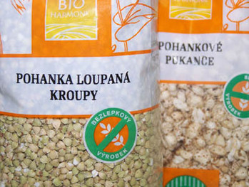
Bezlepkové potraviny
celiakie
alergie na lepek

Slide 9
Děkuji za pozornost

